Slide 1
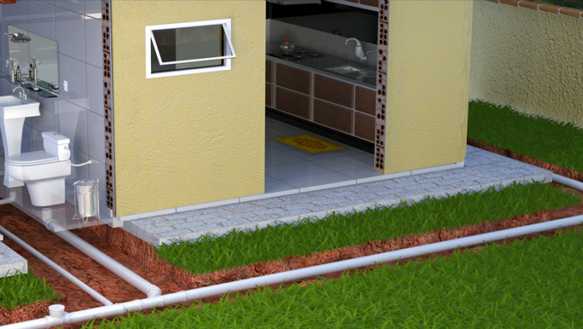
Esgoto
www.tallesmello.com.br

Slide 2
Definição e Objetivo
O esgoto doméstico é formado a partir do uso da água potável. Uma vez tento sido feito nossos procedimentos de higienização e produção alimentícia com a utilização da água tratada, produzimos o esgoto doméstico.
Permitir rápido escoamento dos esgotos e facilitar desobstruções.
Vedar a passagem de gases e animais das tubulações para o interior das edificações.
Impedir a poluição de água potável.

Slide 3
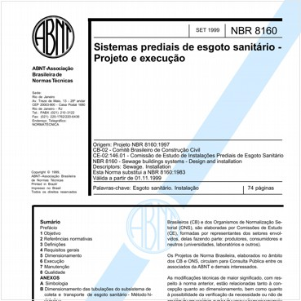
Norma ABNT

Slide 4
Código de Obras PMCG
Conforme o código de obras, do município de Campo Grande/MS, lei de nº1866, de 26/12/1979:
Art . 134 – Serão permitidos somente o uso de fossas, nas construções não servidas por rede de esgotos.
Parágrafo Único – Para a abertura das fossas será exigido o afastamento de 1,50m (um metro e cinqüenta centímetros) de qualquer edificação bem como o mesmo afastamento quanto à divisas e alinhamento do lote.

Slide 5
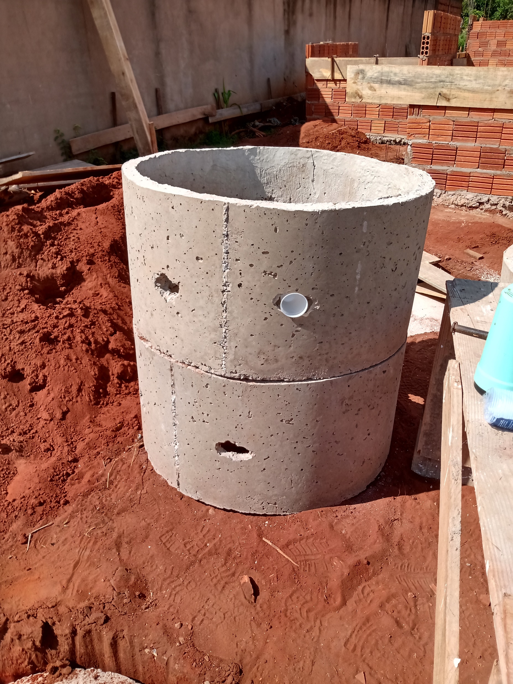
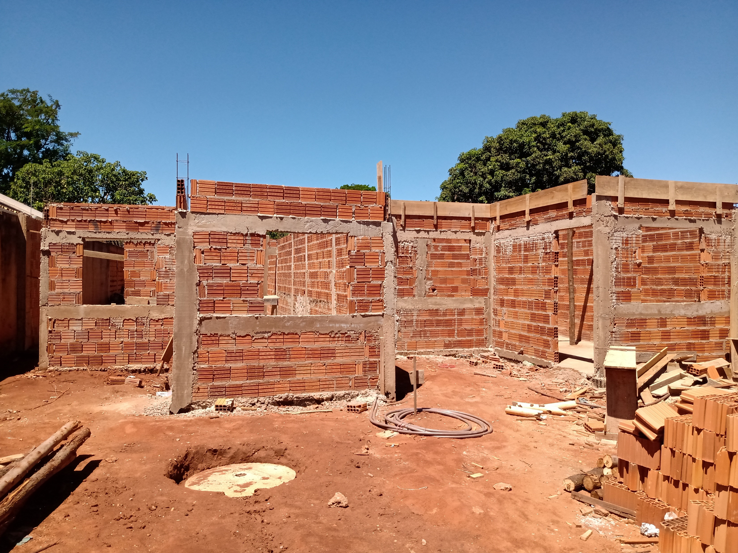
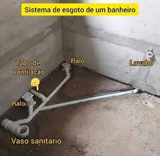
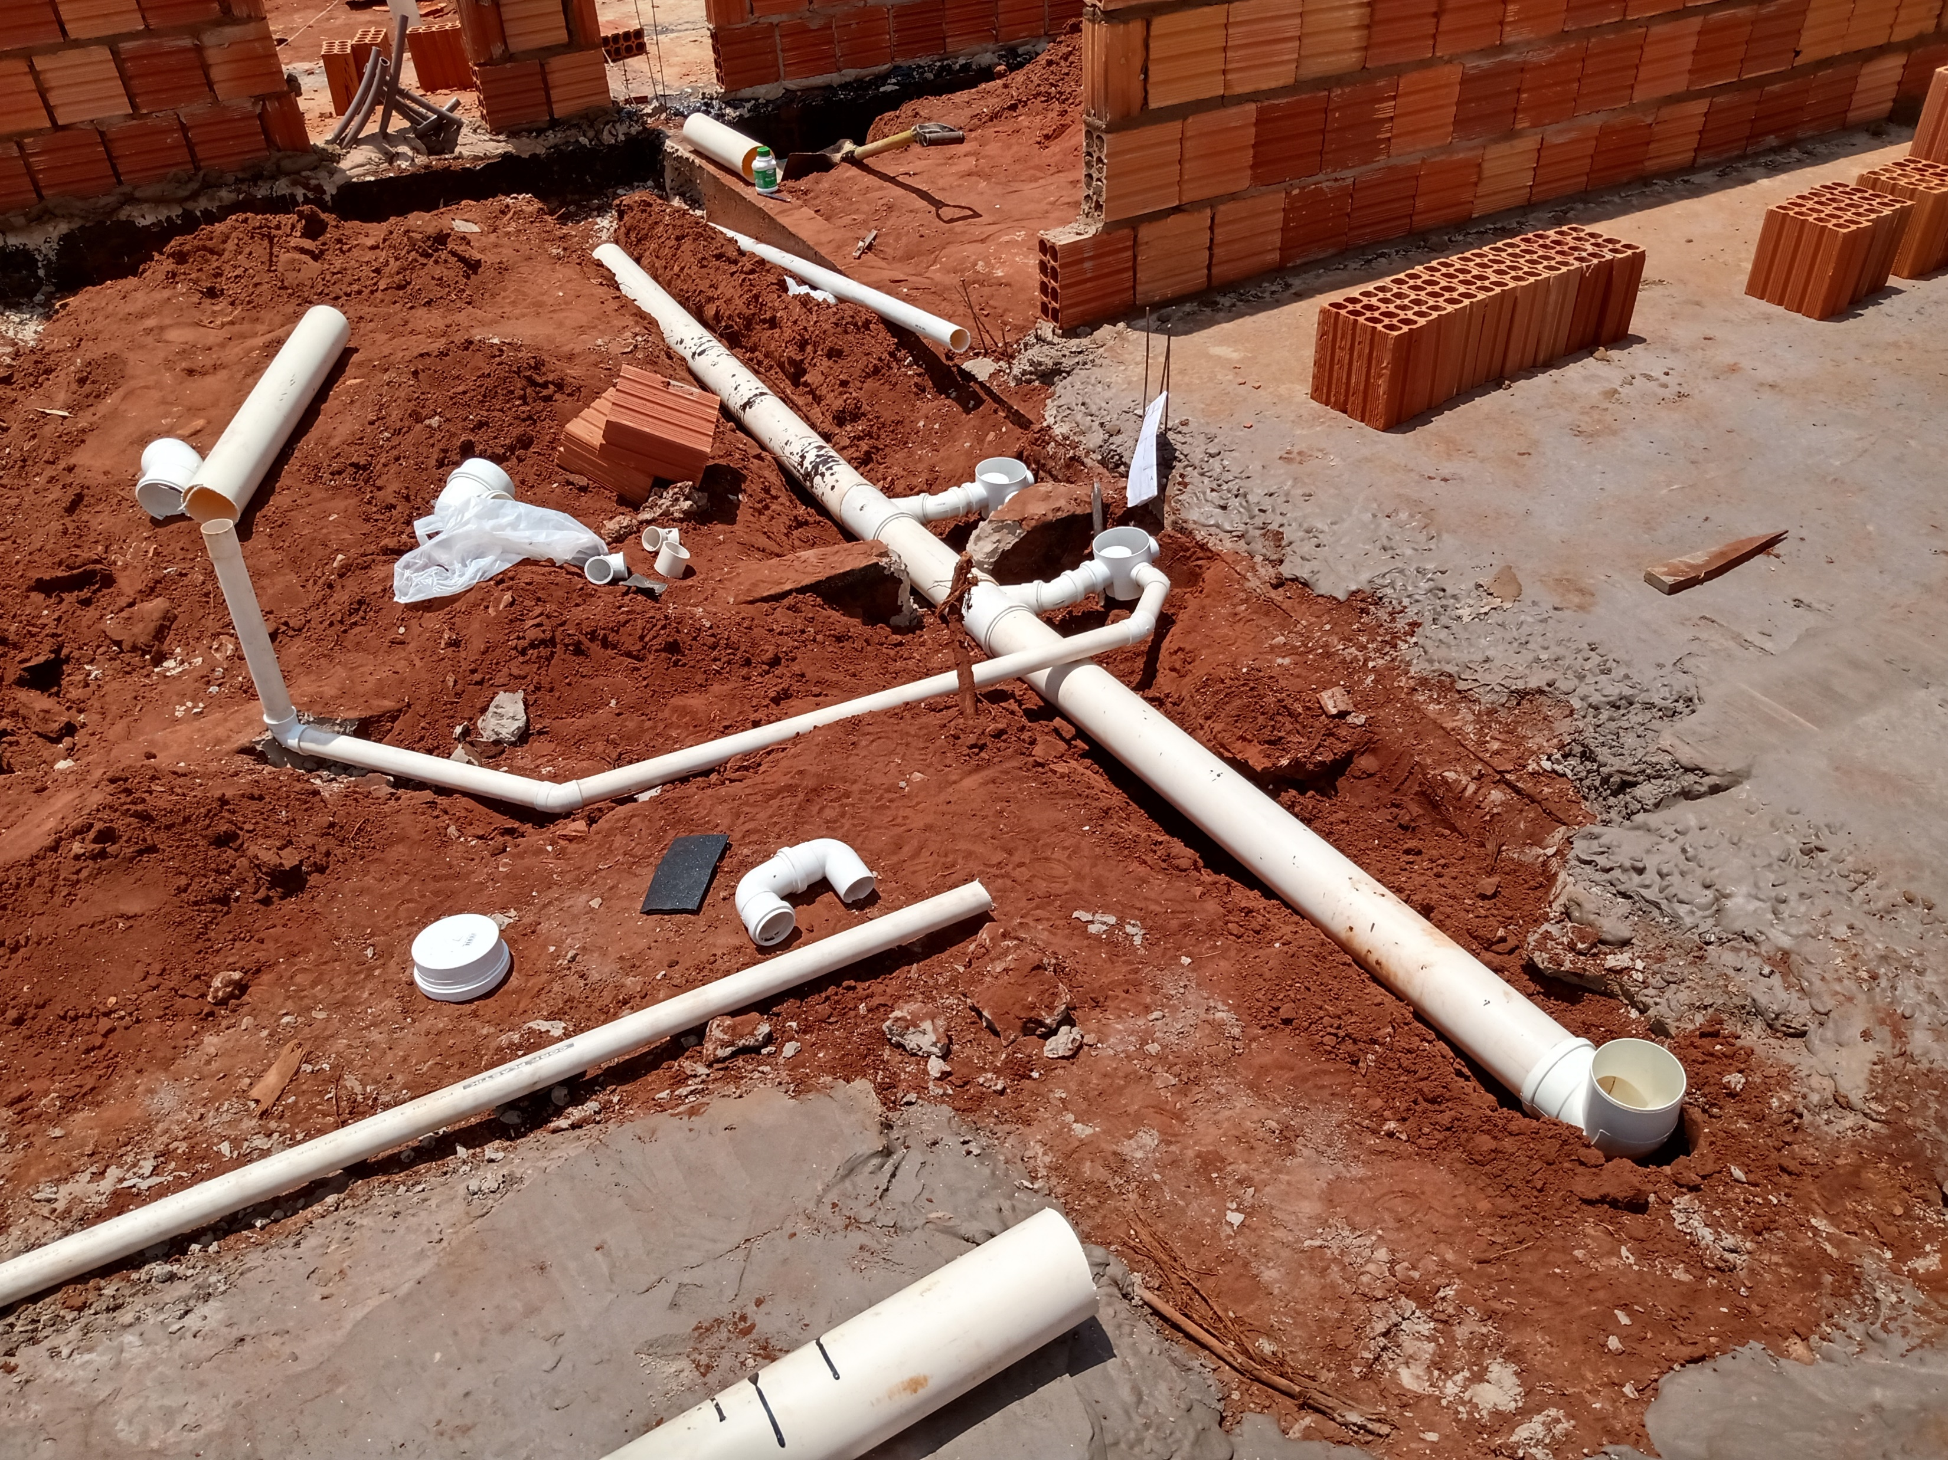
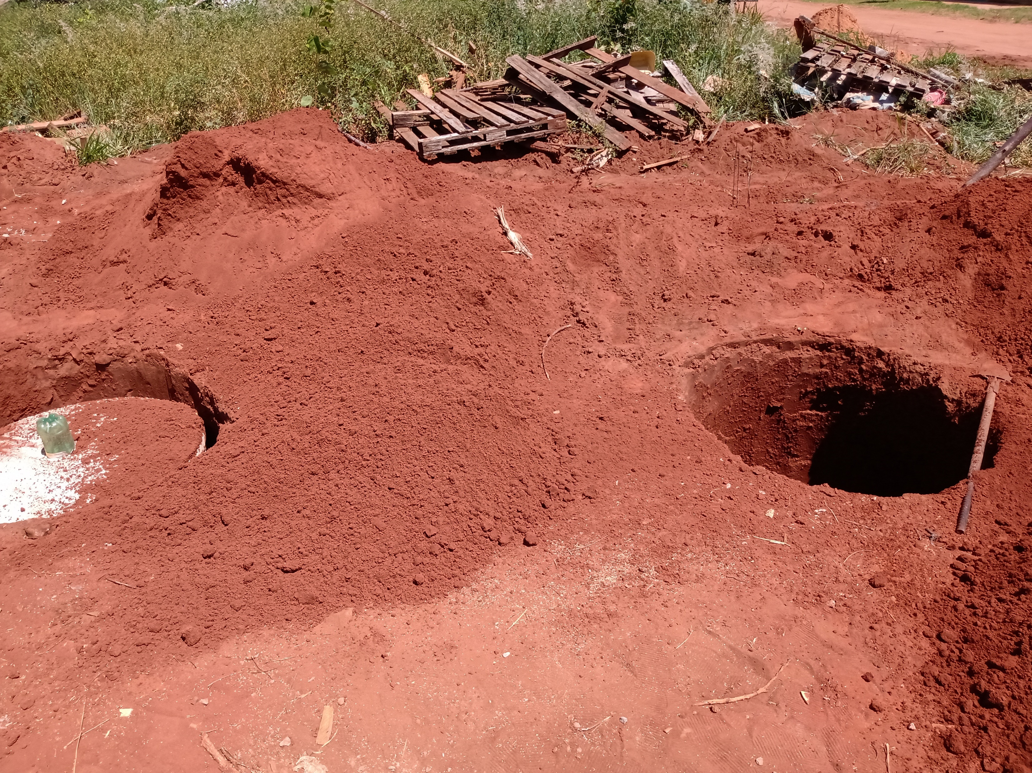
Esgoto

Slide 6
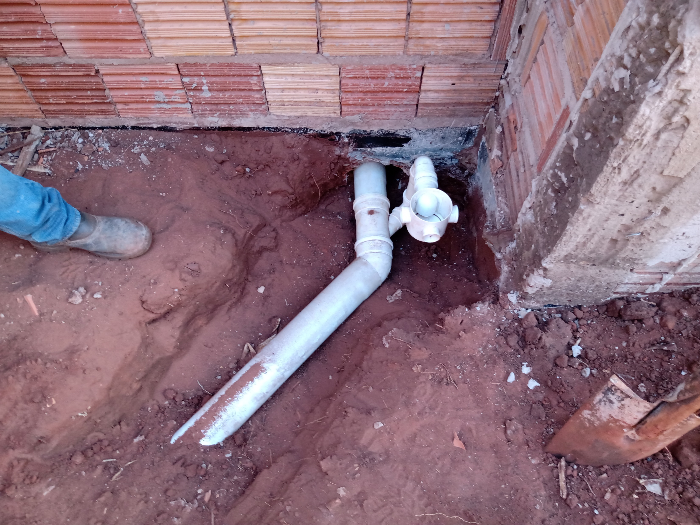
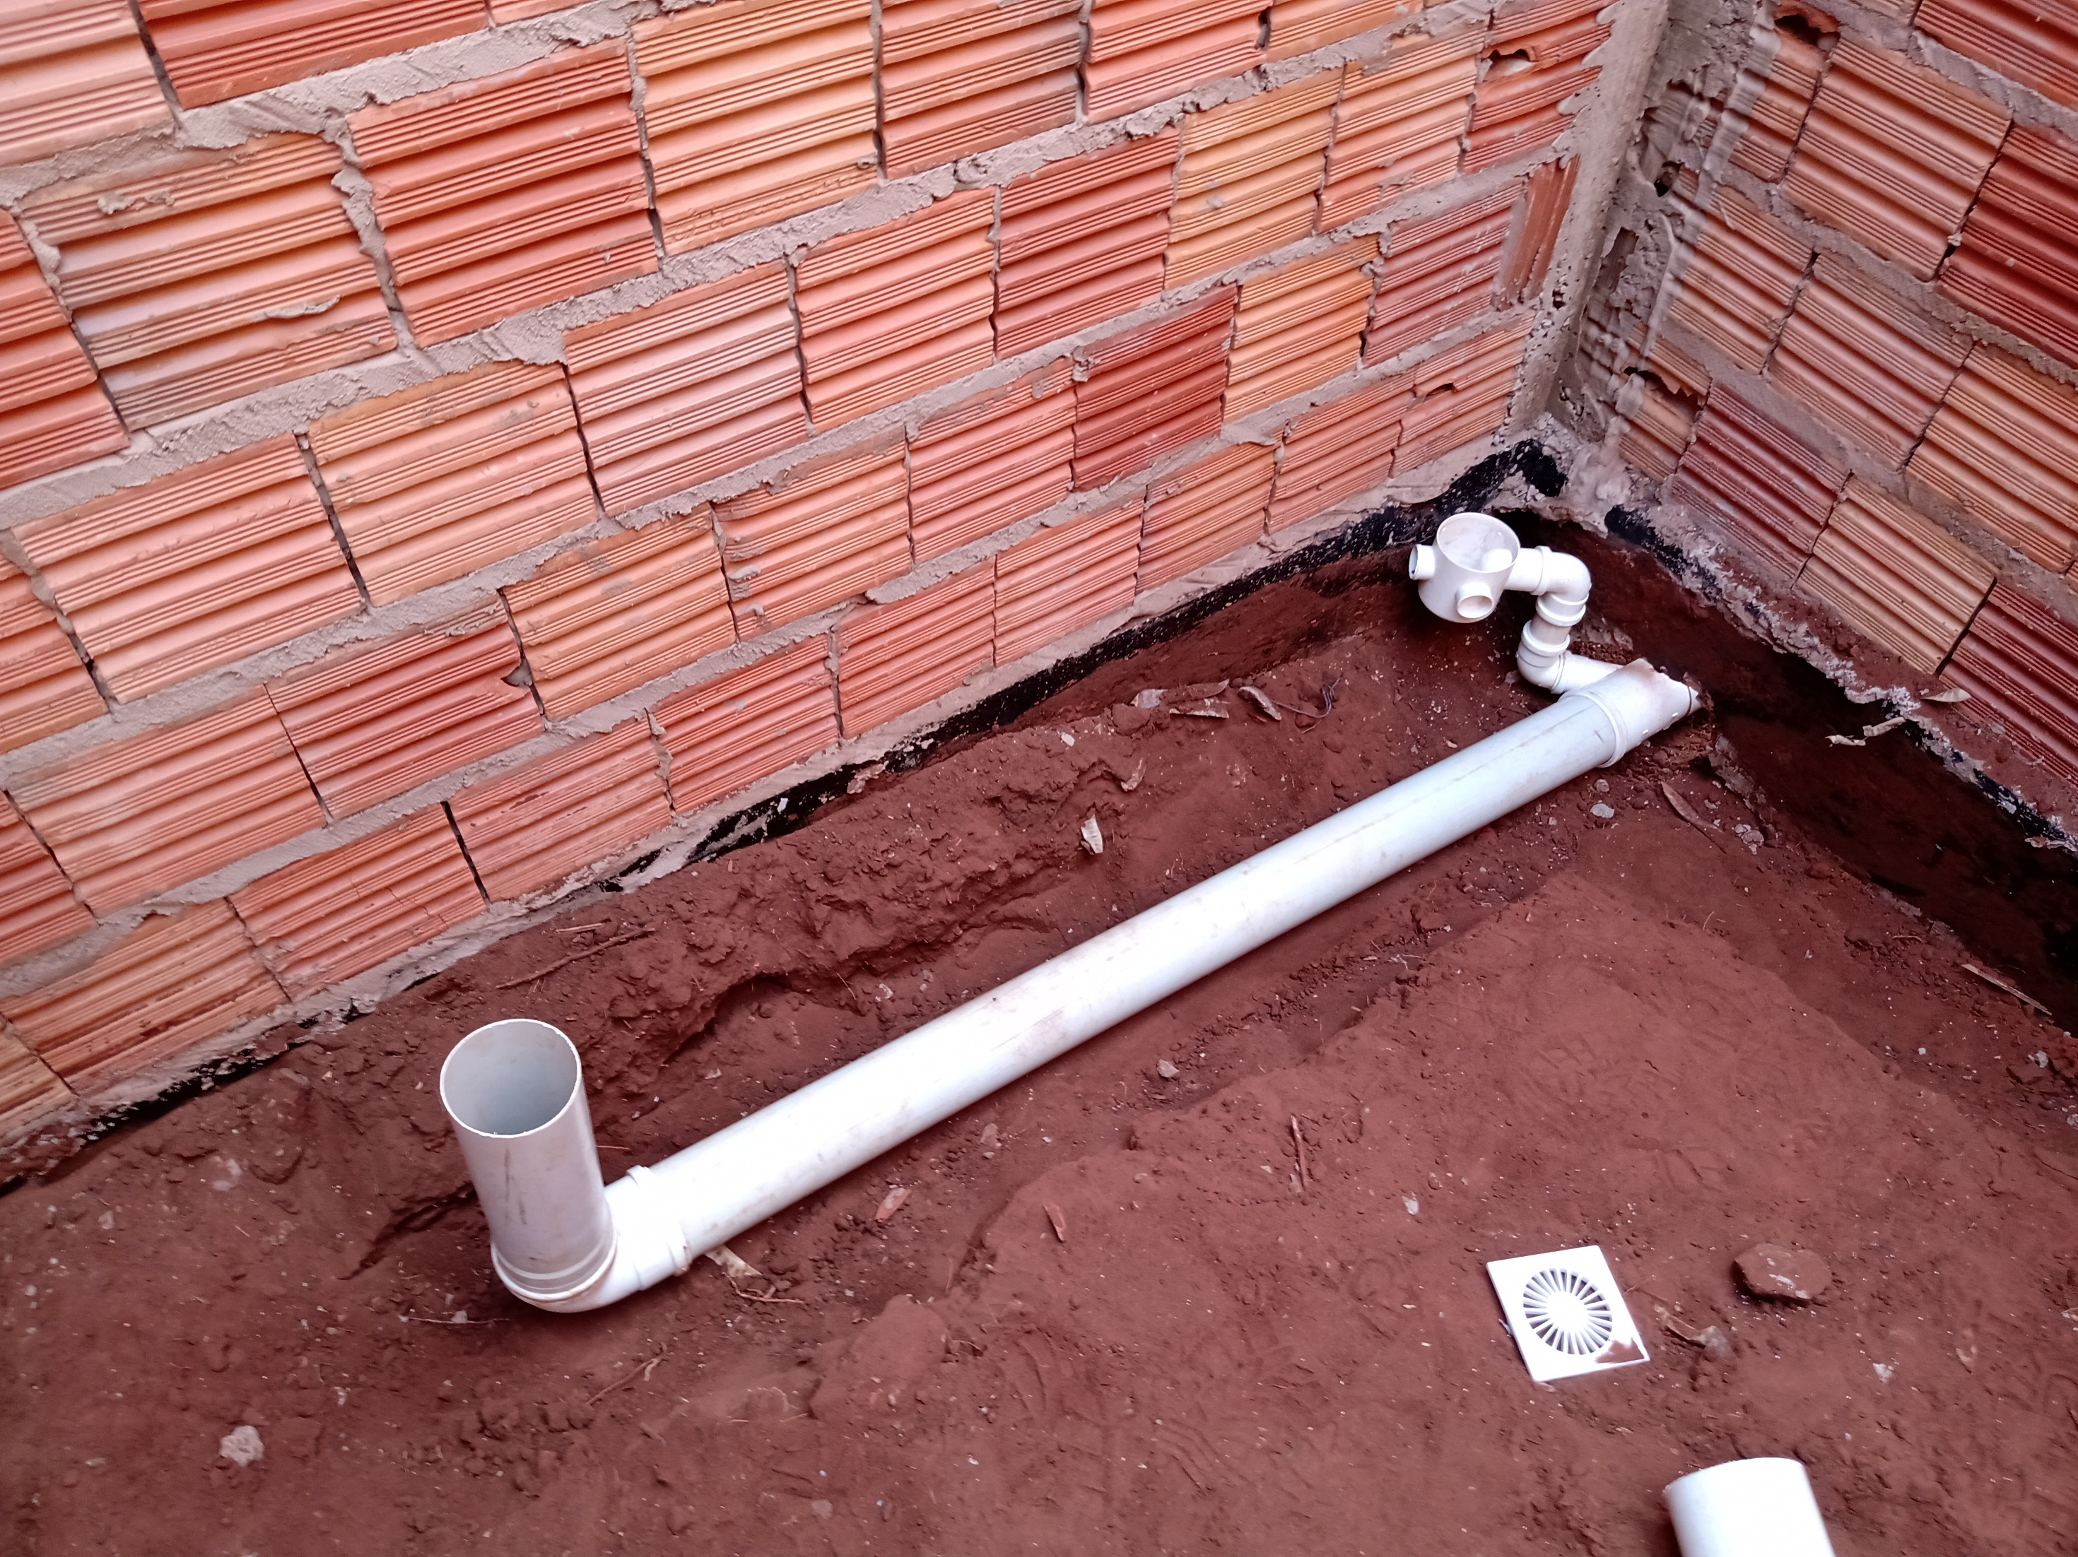
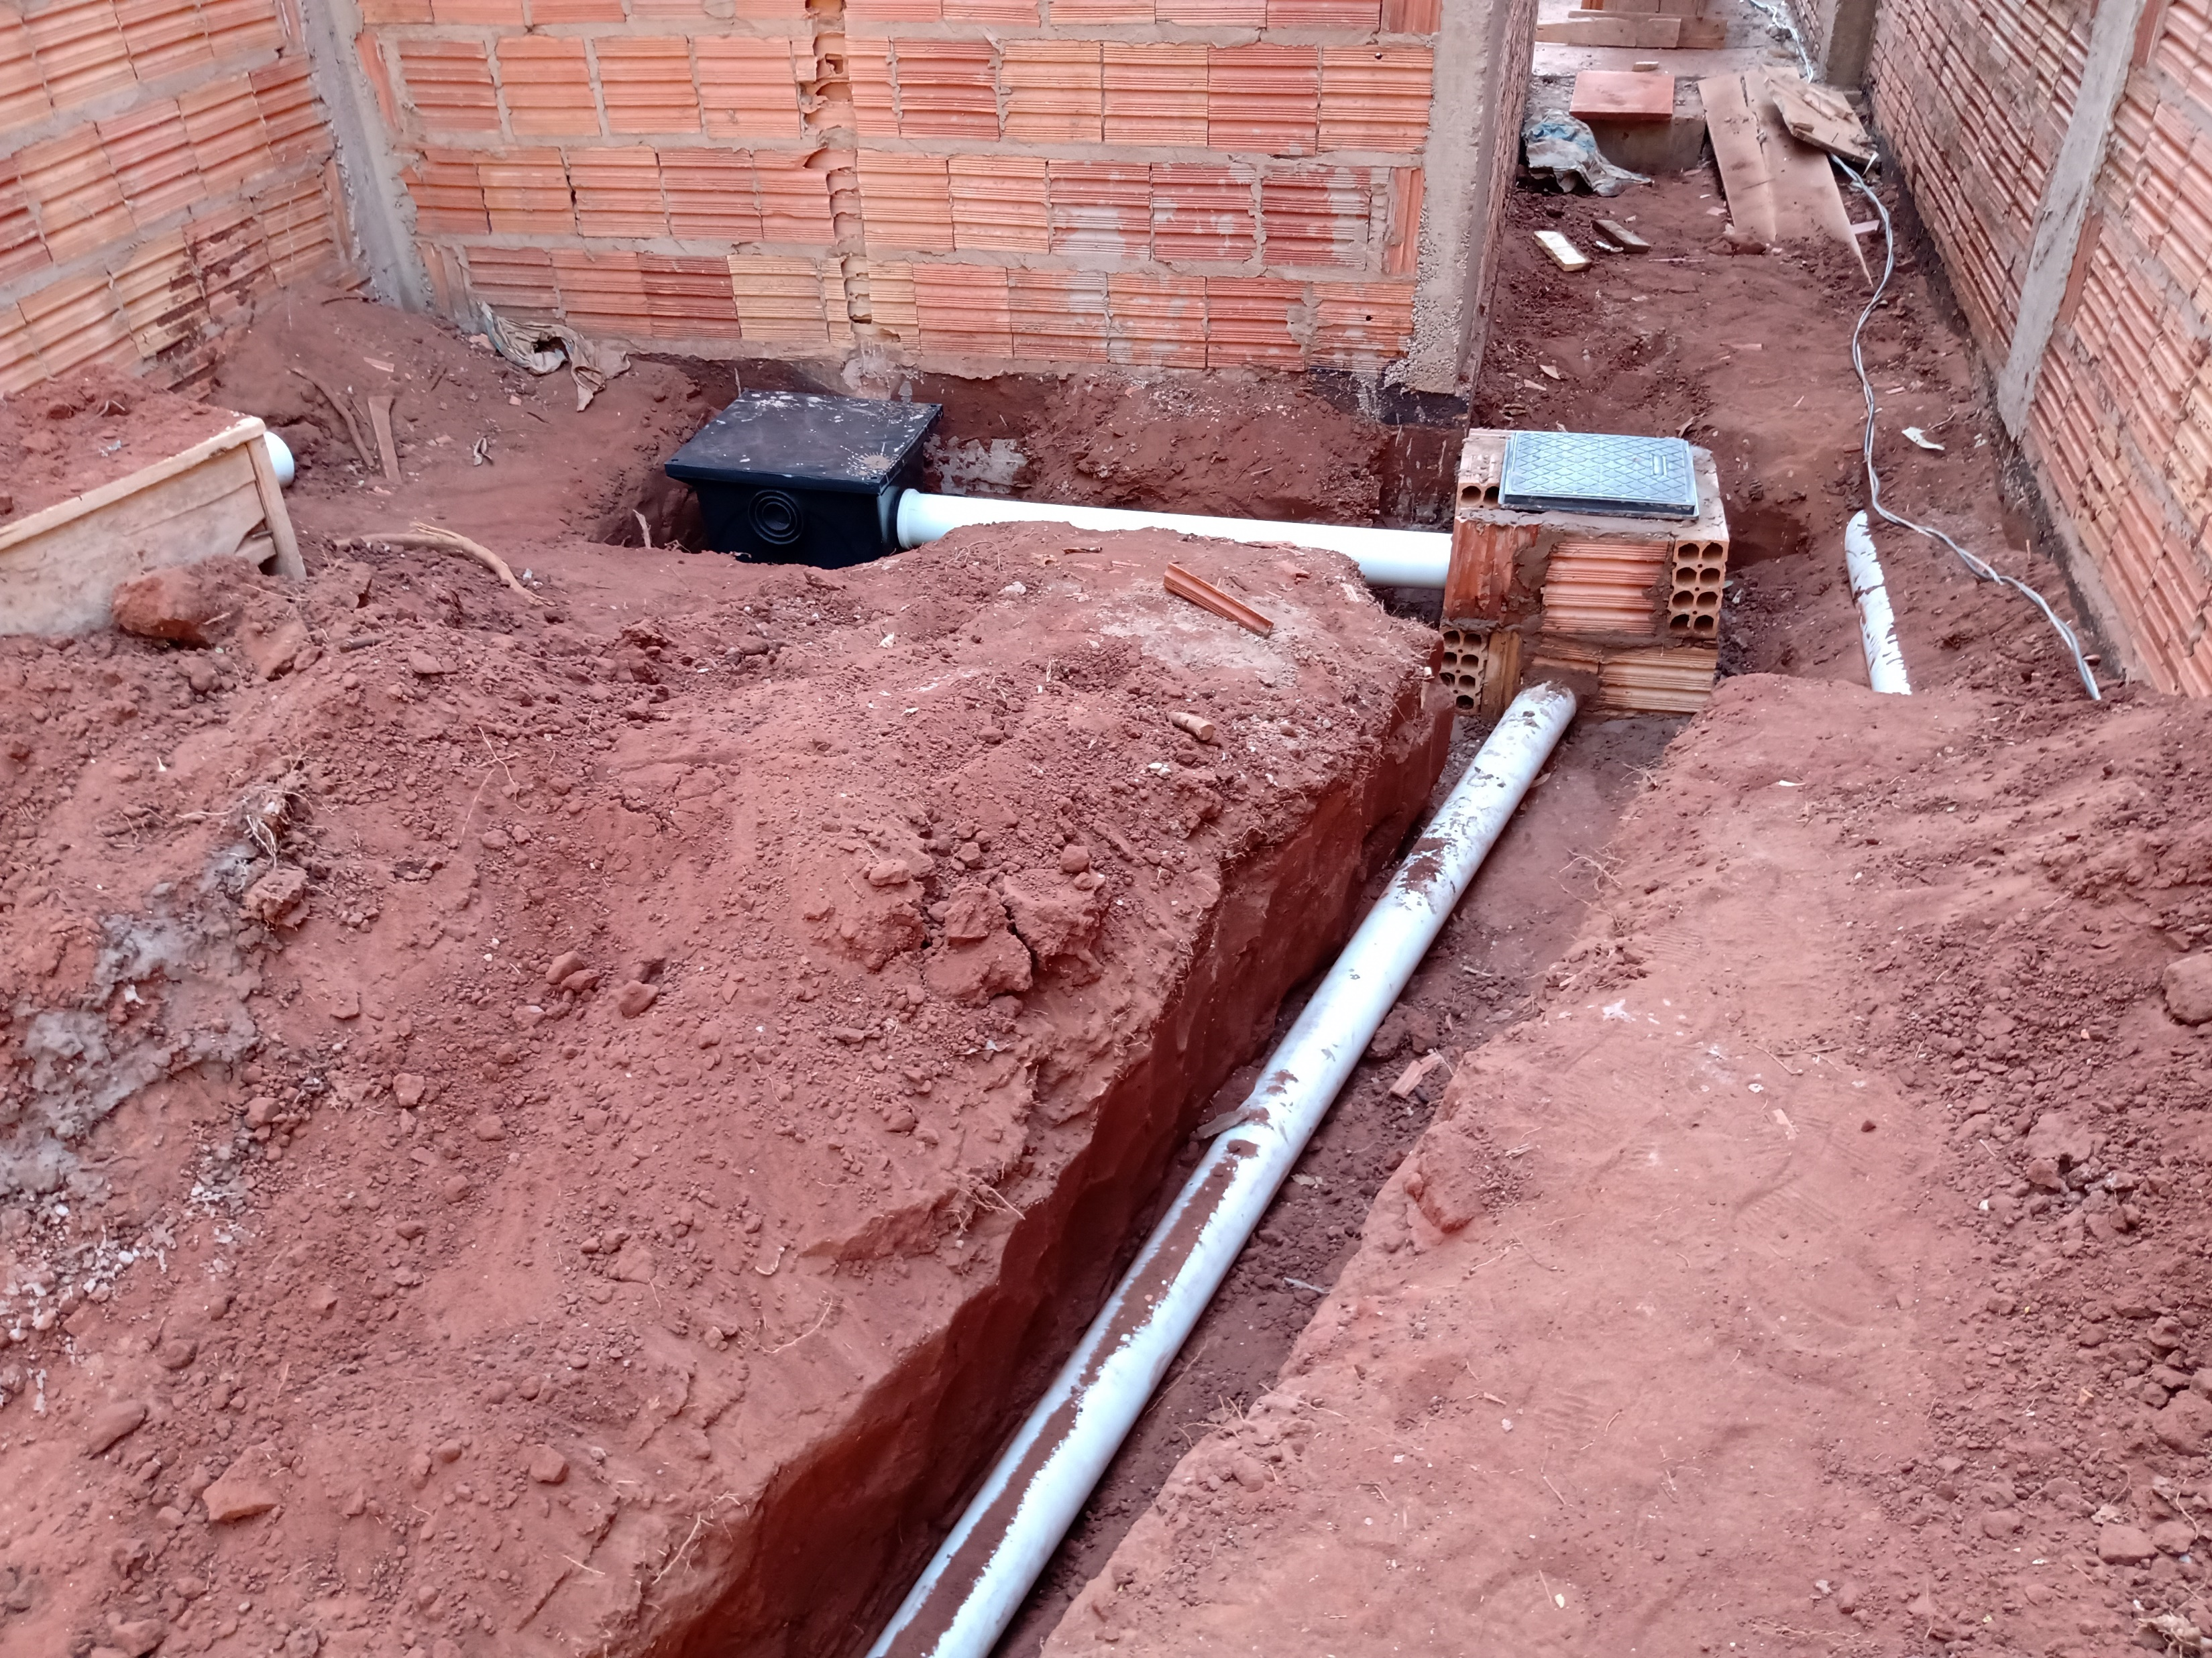
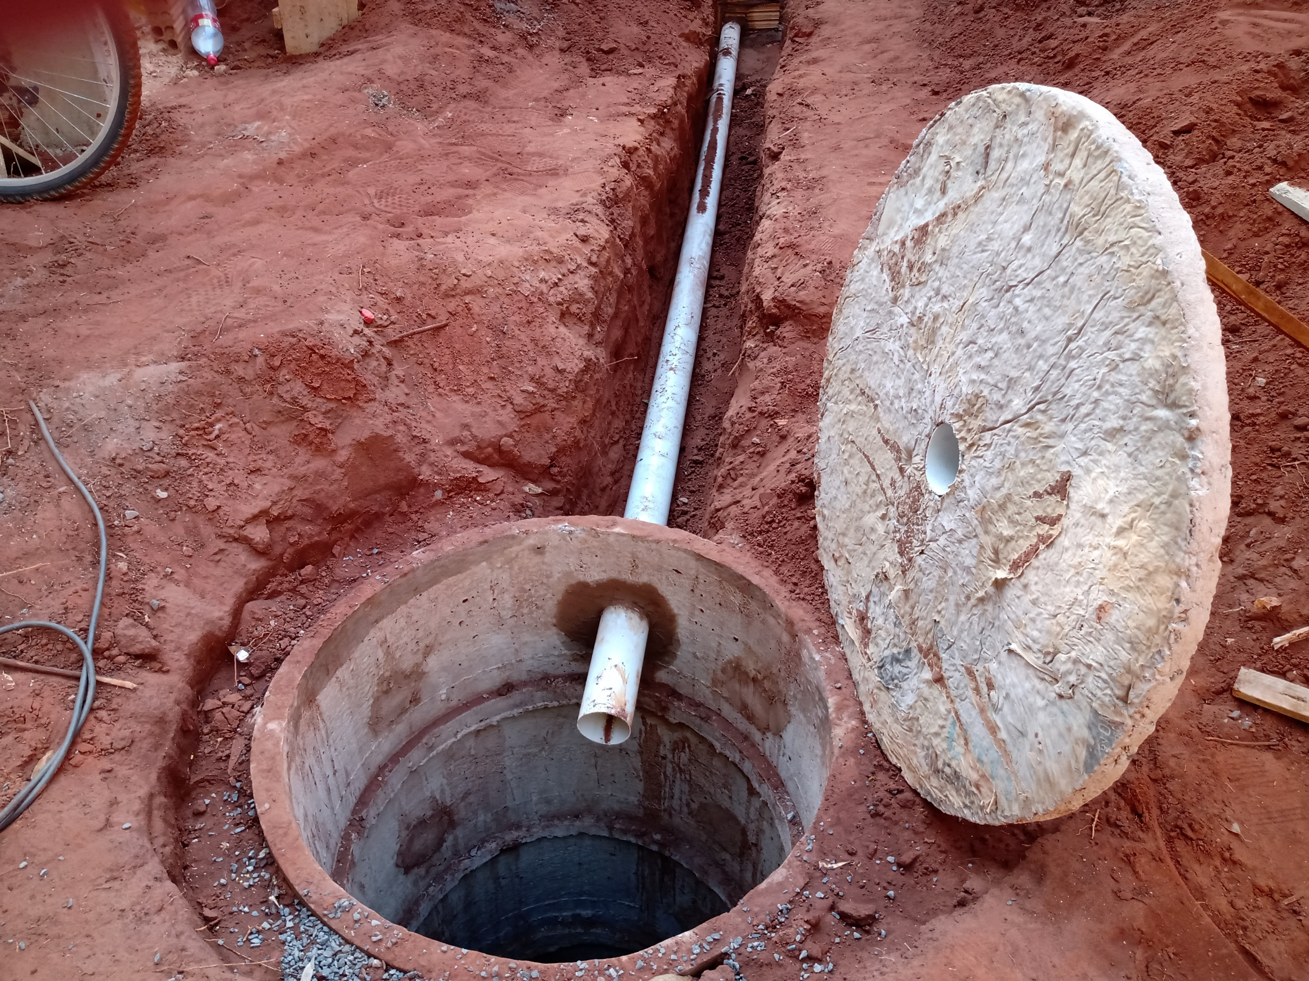
Esgoto

Slide 7
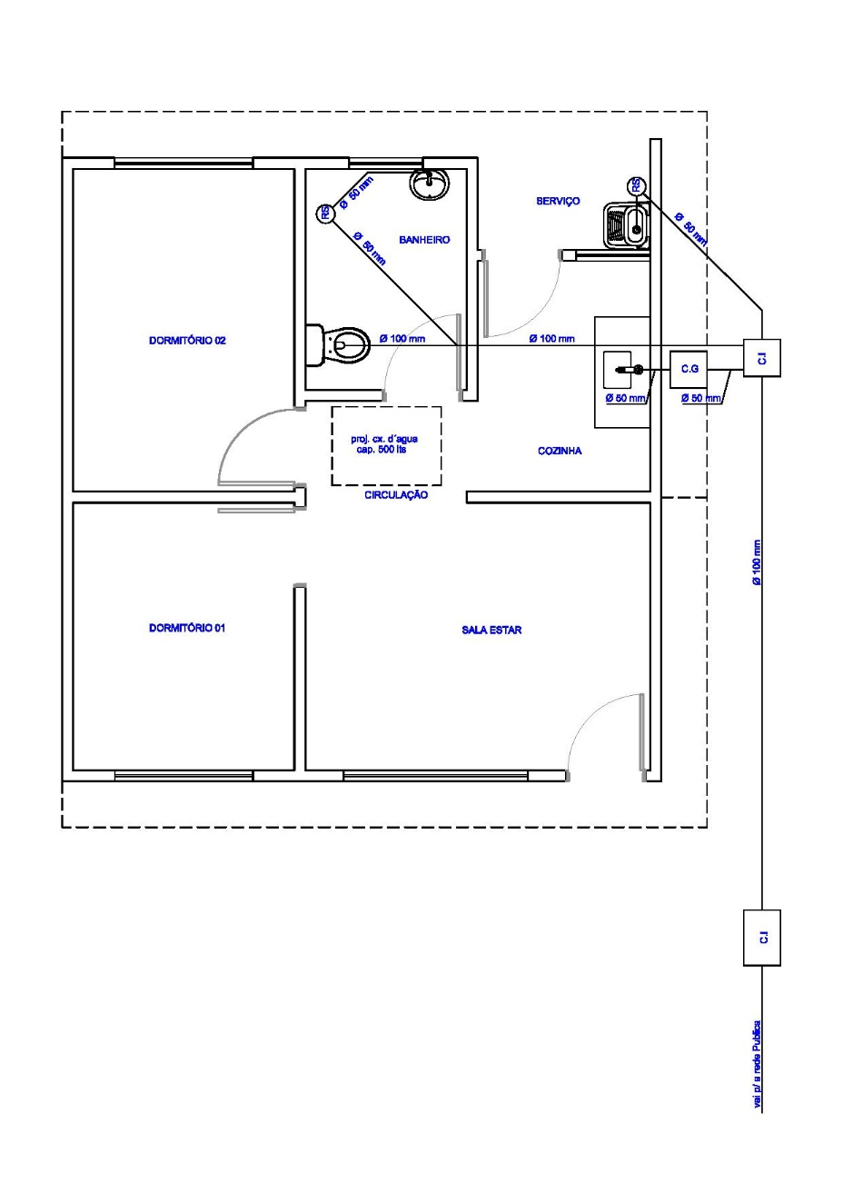
Modelo de Projeto de Imóvel CDHU

Slide 8
Águas Servidas
As águas servidas são as águas que já foram usadas nas atividades humanas e podem ser classificadas como:
Águas negras são aquelas provenientes do vaso sanitário e da pia de cozinha, ou seja, águas ricas em matéria orgânica e bactérias com potencial patogênico.
Águas cinzas são aquelas provenientes do chuveiro, banheira, lavatório de banheiro e máquina de lavar roupas. Essas águas são ricas em sabão, sólidos suspensos e matéria orgânica e podem possuir pequenas quantidades de bactérias.

Slide 9
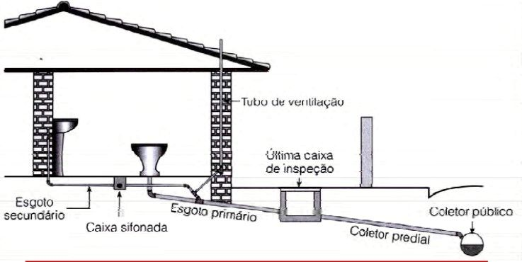
Sistema
A instalação de esgotos primários compreende o conjunto de tubulações e dispositivos onde tem acesso gases provenientes do coletor público.
A instalação de esgotos secundários compreende o conjunto de tubulações e dispositivos onde não tem acesso gases provenientes do coletor público.
Todos os aparelhos sanitários devem ser ligados a tubulações de esgotos primários com a interposição de desconectores.

Slide 10
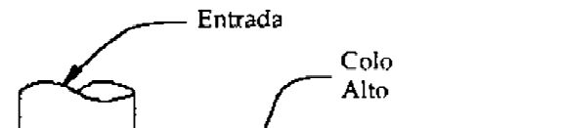
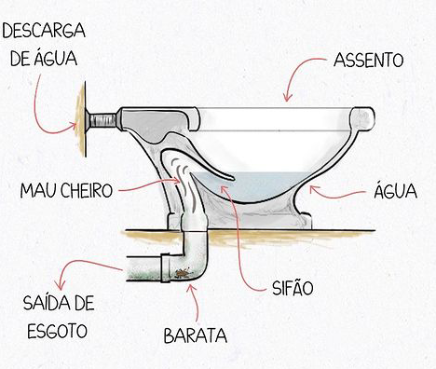
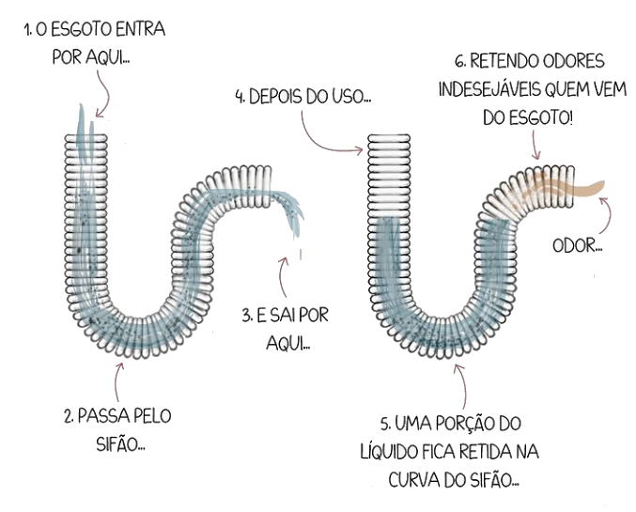
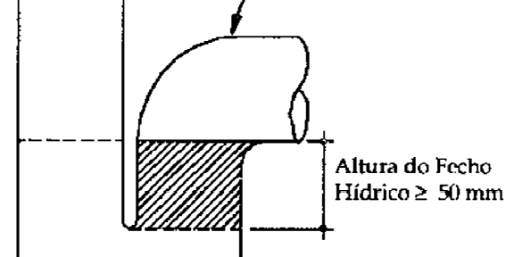
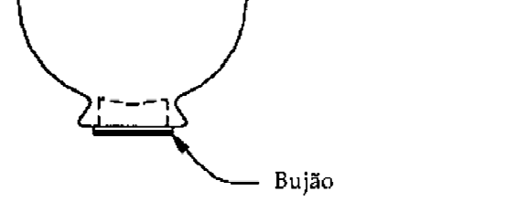
Desconectores: Vaso Sanitário e Sifão
Componente separador destinado a impedir a passagem dos gases do interior das tubulações para o ambiente sanitário.
entrada
Colo alto
Bujão

Slide 11
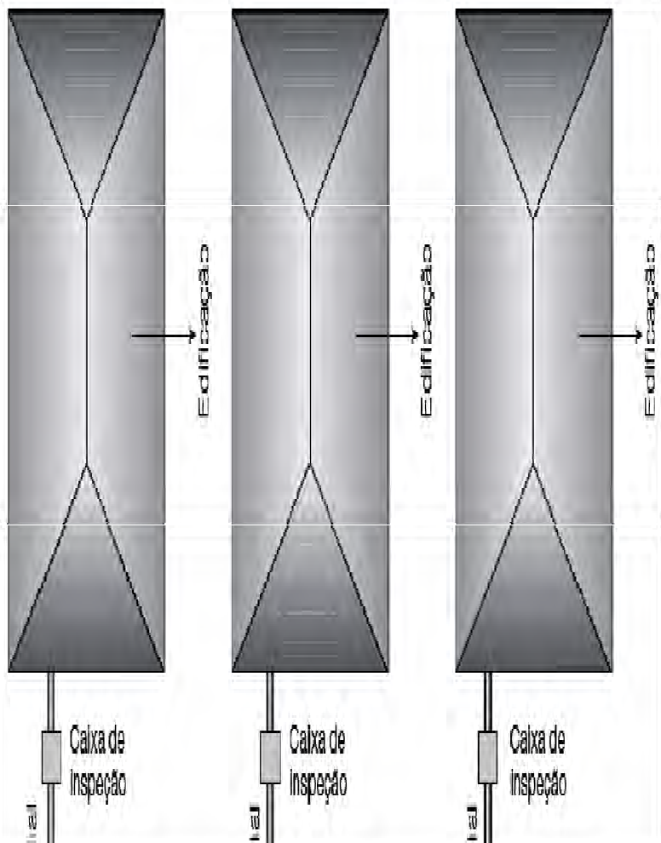
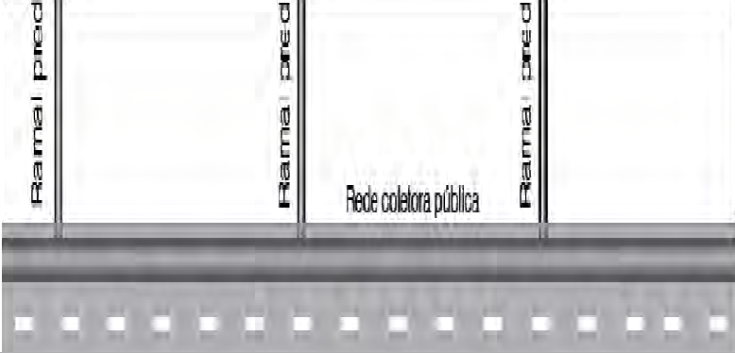
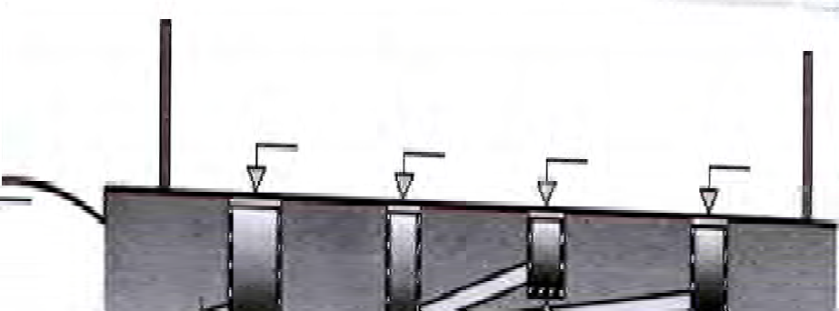
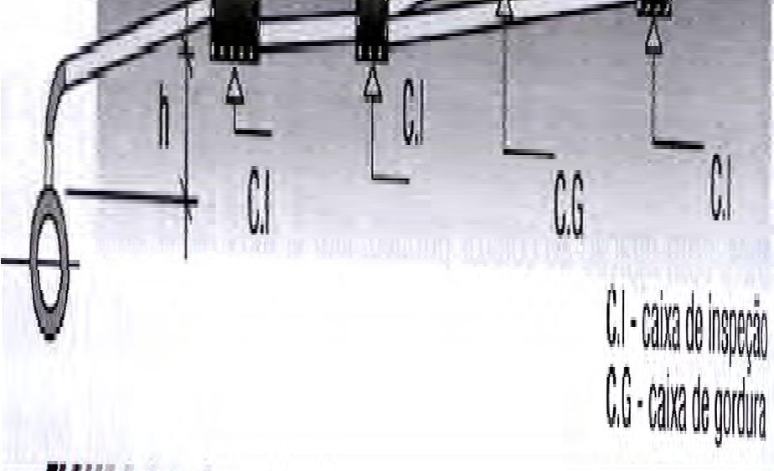
Dispositivos de Inspeção
Distância máxima 15m
Para garantir a acessibilidade aos elementos do sistema, devem ser respeitadas no mínimo as seguintes condições:
a distância entre dois dispositivos de inspeção não deve ser superior a 25,00 m;
a distância entre a ligação do coletor predial com o público e o dispositivo de inspeção mais próximo não deve ser superior a 15,00 m;
os comprimentos dos trechos dos ramais de descarga e de esgoto de bacias sanitárias, caixas de gordura e caixa sifonadas, medidos entre os mesmos e os dispositivos de inspeção, não devem ser superiores a 10,00 m.
Distância máxima 25m
Distância máxima 10m
79

Slide 12
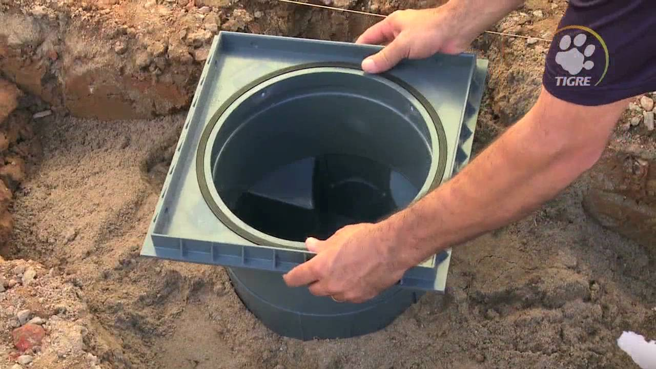
Caixa de Inspeção
Caixa destinada a permitir a junção de tubulações do subsistema de esgoto sanitário.
As caixas de inspeção devem ter:
profundidade máxima de 1,00 m;
base quadrada ou retangular de lado mínimo de 0,60 m, ou diâmetro mínimo igual a 0,60 m;
tampa facilmente removível, permitindo perfeita vedação;
fundo construído de modo a assegurar rápido escoamento e evitar formação de depósitos.

Slide 13
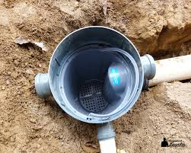
Caixa de Gordura
Instalada quando há efluentes gordurosos;
Instalada em local de fácil acesso e ventilação

Slide 14

Dimensionamento
Segundo a NBR 8160, o dimensionamento deverá ser feito pelas Unidades Hunter de Contribuição (UHC).
1 UHC = vazão de 28 L / min ou a descarga de um lavatório de residência.
UHC: fator probabilístico numérico que representa a frequência habitual de utilização associada à vazão típica de cada peça de um conjunto de aparelhos em funcionamento simultâneo em hora do dia de máximo funcionamento

Slide 15
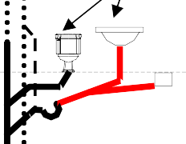
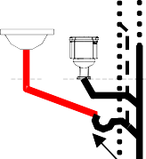
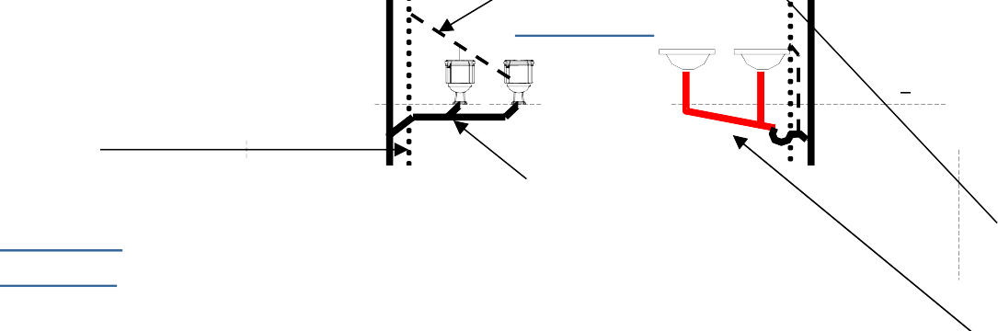





Tubo de queda: Tubulação vertical que recebe efluentes de subcoletores, ramais de esgoto e ramais de descarga.
Ramal de ventilação: Tubo ventilador interligando o desconector ou ramal de descarga de um ou mais aparelhos sanitários a uma coluna de ventilação ou a um tubo ventilador primário
Tubo ventilador primário
Aparelho sanitário
Coluna de Ventilação:
É a canalização vertical destinada à ventilação dos desconectores situados em pavimentos superpostos. Sua extremidade superior é aberta à atmosfera, ou ligada ao tubo ventilador primário
Esgoto secundário Esgoto primário
3º
Ramal de
Tubo de queda
ventilação
₂o
Coluna de
Ventilação
Ramal de Esgoto
Coletor público
Caixa de
Sifão
_{Rua} inspeção
₁o
Ramal de
Ralo Sifonado
descarga
Sub-coletores
Coletor Predial
Coletor público: Tubulação pertencente ao sistema público de esgotos sanitários e destinada a receber e conduzir os efluentes dos coletores prediais
Subcoletores: Tubulação que recebe efluentes de um ou mais tubos de queda ou
ramais de esgoto
Coletor Predial: Trecho de tubulação compreendido entre a última inserção de subcoletor, ramal de esgoto ou de descarga e o coletor público ou sistema particular
Caixa de inspeção: Caixa destinada a permitir a inspeção, limpeza e desobstrução das tubulações.

Slide 16
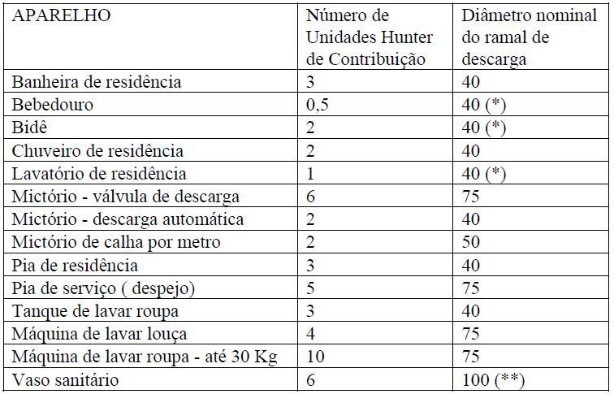
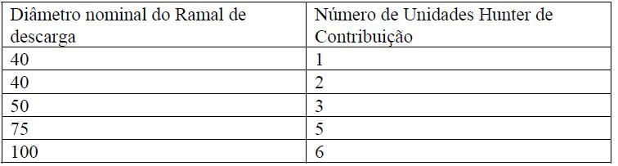
Ramais de Descarga
Os ramais de descarga são dimensionados usando as tabelas.
Unidades HUNTER de contribuição dos aparelhos sanitários e diâmetro nominal dos ramais de descarga
Unidades HUNTER de contribuição para aparelhos não relacionados na tabela

Slide 17
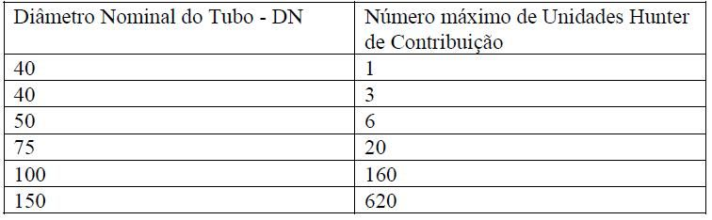
Ramais de Esgoto
Somam-se as UHC dos ramais de descarga que contribuem para o ramal de esgoto, e recorre-se então à tabela para dimensionar o ramal de esgoto.

Slide 18
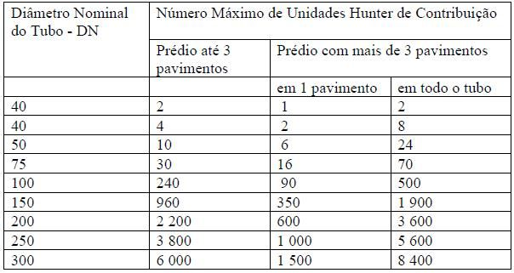
Tubo de Queda

Slide 19
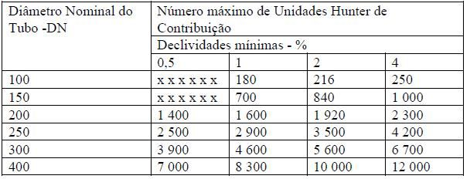
Coletores Prediais e Subcoletores

Slide 20
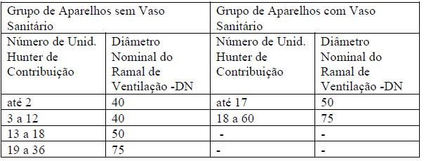
Ramal de Ventilação

Slide 21
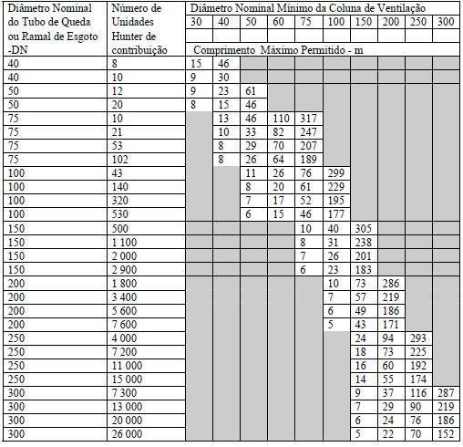
Colunas e Barrilete de Ventilação

Slide 22






Exemplo 01
$$Vaso Sanitário→6 UHC$$
$$Chuveiro→2 UHC$$
$$Bidê→2 UHC$$
$$Lavatório→1 UHC$$
Dimensione o tubo de queda de um edifício residencial com 14 pavimentos.
Banheiro contendo 1 Vaso Sanitário, 1 Lavatório, 1 Bidê e 1 Chuveiro.
$$11 UHC$$
11 UHC x 14 pavimentos = 154 UHC
$$φ_{Tubo de Queda}=100 mm$$

Slide 23
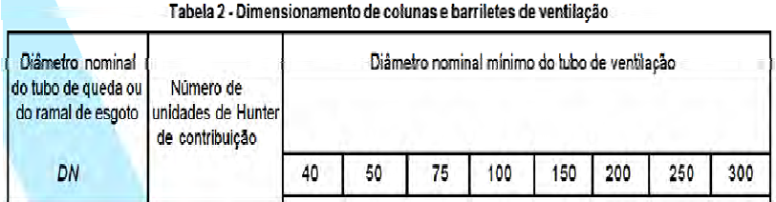
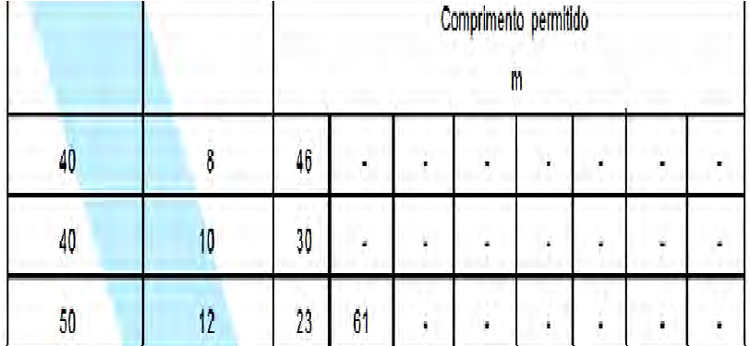
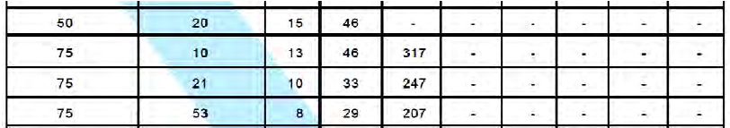
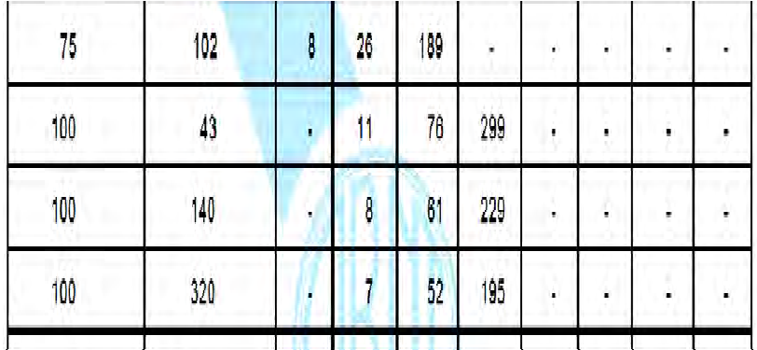
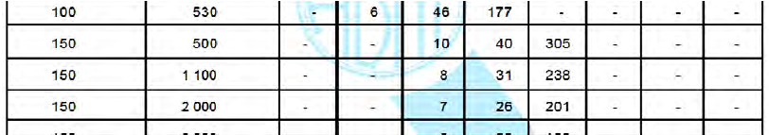
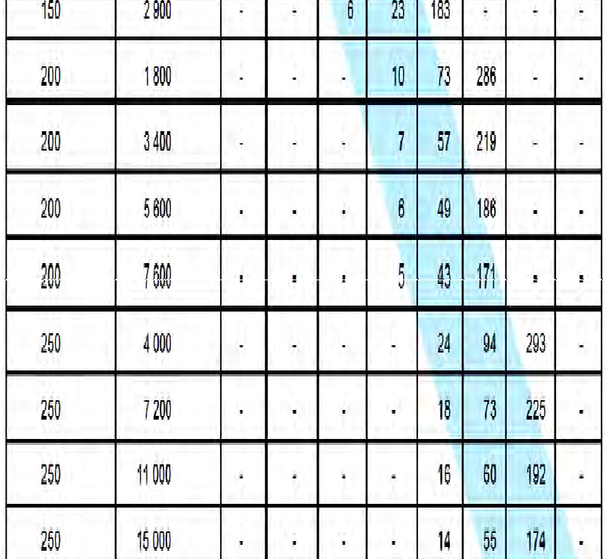
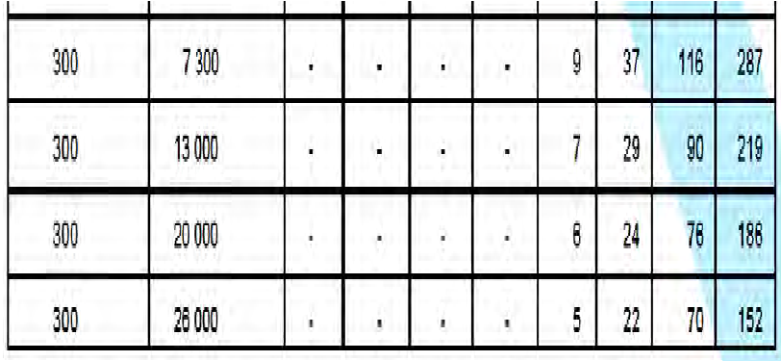
Exemplo 02
Dimensione o tubo de ventilação de uma edificação conforme dados em sequência.
Edifício de 10 pavimentos
Pé direito 3,30 m
TQ: DN100
_{ΣUHC} = 110
Comprimento CV = 33 m
CV: DN75
23

Slide 24













Exemplo 03
Dimensione um dos tubos de queda e dos tubos de ventilação de uma prumada de uma edificação residencial conforme dados em sequência.
$$Cozinha e Área de Serviço contendo:$$
$$Bebedouro$$
$$0,5$$
$$Pia de Serviço$$
$$5$$
$$Tanque de Lavar Roupa$$
$$3$$
$$Máquina de Lavar Roupa$$
$$10$$
$$18,5$$
Edifício de 15 pavimentos
Pé direito 3,50 m
$$\sum{15 Pavimentos}=15 . 18,5=277,6 UHC$$
$$Tubo de Queda →100 mm$$
$$Comprimento do Tubo=15 . 3,50=52,50m$$
$$Tubo de Ventilação →100 mm$$

Slide 25
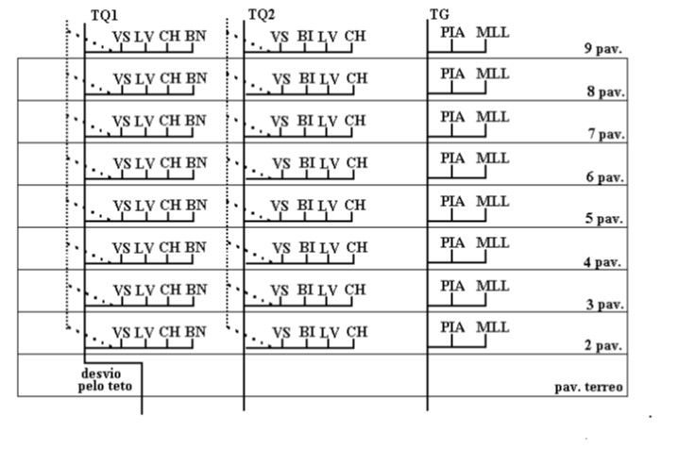


Exemplo 04
Dimensione os ramais, tubos de queda, coletores, ramais e colunas de ventilação de cada prumada
Declividade de 1%
Considerar 3,0m/pavimento
$$Sub−Coletores$$
$Coletor Predial$

Slide 26













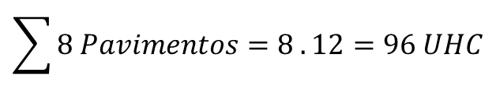

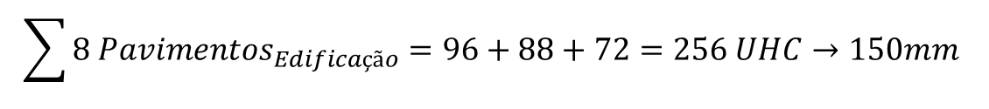

























$${TQ}_{1}$$
$${TQ}_{2}$$
$$TG$$
$$Vaso Sanitário$$
$$6 UHC$$
$$Vaso Sanitário$$
$$6 UHC$$
$$Pia de Serviço (Despejo)$$
$$5 UHC$$
$$Chuveiro$$
$$2 UHC$$
$$Chuveiro$$
$$2 UHC$$
$$Máquina de Lavar Louça$$
$$4 UHC$$
$$Lavatório$$
$$1 UHC$$
$$Lavatório$$
$$1 UHC$$
$$9 UHC$$
$$Banheira$$
$$3 UHC$$
$$Bidê$$
$$2 UHC$$
$$12 UHC$$
$$11 UHC$$
$$Ramal de Esgoto→75mm →100 mm$$
$$→75mm →100 mm$$
$$→75mm$$
$$\sum{8 Pavimentos}=8 . 12=96 UHC$$
$$8 . 11=88 UHC$$
$$8 . 9=72 UHC$$
$$Tubo de Queda→100 mm$$
$$→100 mm$$
$$→100 mm$$
$$Sub−Coletor→100 mm$$
$$→100 mm$$
$$→100 mm$$
$$\sum{{8 Pavimentos}_{Edificação}}=96+88+72=256 UHC→150mm$$
$$Ramal de Ventilação→50mm$$
$$→50mm$$
$$→40mm$$
$$Tubo de Ventilação→24,0 metros →75 mm$$
$$→75mm$$
$$→50mm$$

Slide 27





Exemplo 05
Determinar os diâmetros do ramal de ventilação, da coluna de ventilação, dos ramais de descarga , dos ramais de esgoto, a declividade dos ramais de descarga e de esgoto do BWC
residencial abaixo:
$$50 mm$$
$$40 mm$$
$$100 mm$$
$$40 mm$$
$$40 mm$$

Slide 28
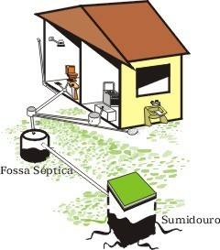
Sumidouro e Fossa Séptica
O tratamento coletivo de esgoto nas cidades é feito em estações de tratamento e despejado nos mananciais.
Embora seja necessário o tratamento de todo o esgoto gerado nas cidades, ainda é precário estes sistemas no Brasil. Não temos cidades totalmente atendidas por rede coletora e tratamento de esgoto.
No tratamento individualizado, que será abordado, o sistema mais utilizado é o conjunto fossa séptica e sumidouro.

Slide 29
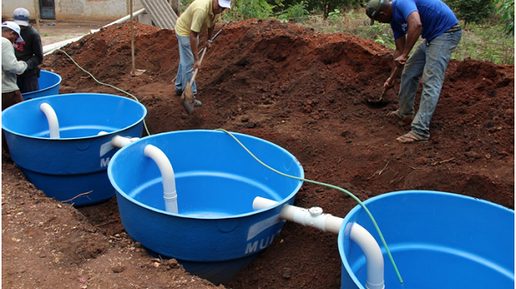
Fossa Séptica
As fossas sépticas são unidades de tratamento primário nos esgotos domésticos, nas quais são feitas a separação e transformação de matéria sólida contida no esgoto. Nessas fossas, os esgotos sofrem a ação das bactérias e, durante o processo, a parte sólida (lodo) é depositada no fundo da fossa, enquanto que na superfície forma-se uma camada de escuma, constituída de substâncias insolúveis mais leves. A fase líquida segue para o sumidouro ou para as valas de infiltração e os sólidos ficam retidos no fundo da fossa. A localização das fossas sépticas e sumidouros devem atender as seguintes condições:
1 - Afastamento mínimo de 15 metros de poços de abastecimento de água e de corpos de água de qualquer natureza.
2 - Possibilidade de fácil ligação ao futuro coletor público
3 - Facilidade de acesso, tendo em vista a necessidade de remoção periódica do lodo.
4 - O sistema deve ser construído com afastamento mínimo de 1,5 metros de construções, limites de terreno e ramal predial de água.
5 - Deverá obedecer ao afastamento mínimo de 3,0 metros de árvores e de qualquer ponto da Rede Pública de Abastecimento de Água.

Slide 30

Dimensionamento das fossas sépticas de câmara única
O volume útil é calculado pela fórmula:
$V_{útil}=1000+N (C . T+K.L_{f})$
Sendo:
$V_{útil}$= volume útil (Vu mínimo de 1250 litros)
N = número de pessoas ou unidades de contribuição
C = contribuição de despejos, em litro/pessoa x dia ou em litros/unidade x dia (ver tabela)
T = período de detenção, em dias (ver tabela)
K = taxa de acumulação de lodo digerido em dias, equivalente ao tempo de acumulação de lodo fresco (ver tabela)
$L_{f}$ =contribuição de lodo fresco, em litros/pessoa x dia eu em litros/unidade x dia (ver tabela)

Slide 31
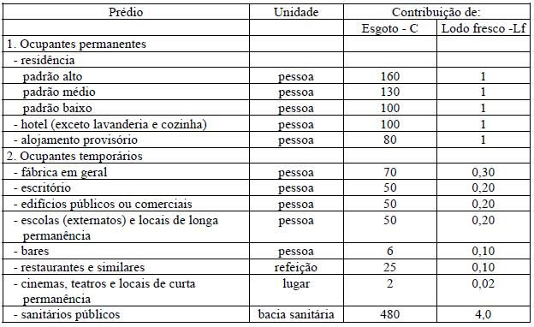
Contribuição diária de esgoto (C) e de lodo fresco (Lf) por tipo de prédio e de ocupante

Slide 32
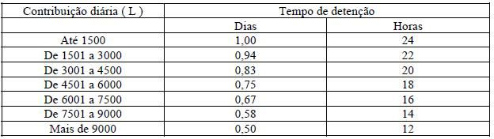
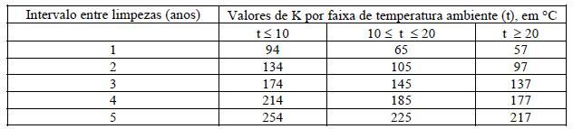
Período de detenção dos despejos, por faixa de contribuição diária
Taxa de acumulação de lodo (K), em dias, por intervalo de limpeza e temperatura média do mês mais frio.

Slide 33

Sumidouro
O sumidouro tem a função de permitir a infiltração da parte líquida dos esgotos no solo. Para tanto, as paredes devem ser vazadas e o fundo permeável. O tamanho do sumidouro vai depender do número de pessoas que utilizam o sistema e da capacidade de infiltração do terreno. Terrenos arenosos têm boa capacidade de infiltração e o sumidouro tende a ser pequeno.
Terrenos argilosos ao contrário necessitam de sumidouros grandes. Nos casos que o lençol d´água esteja em profundidade conveniente, de modo a não haver risco de contaminação, e o solo sendo permeável, é recomendável adotar o sumidouro. Os sumidouros podem ser construídos em alvenaria de tijolo comum, furado ou anéis de concreto.
Os sumidouros devem preservar a qualidade das águas superficiais e subterrâneas, mediante estrita observância das prescrições da NBR 7229/1993: Projeto, construção e operação de sistemas de tanques sépticos.

Slide 34


Dimensionamento
A área de infiltração necessária para determinado despejo, pode ser calculada pela fórmula:
$$A= \frac{V}{C_{i}}$$
sendo:
A = área em m2, para o sumidouro ou vala de infiltração;
V =- volume de contribuição diária em I/dia, obtido da tabela específica;
Ci = coeficiente de infiltração, obtido pela curva de coeficiente de infiltração ou Tabela seguinte.
Tabela equivalente a tabela 7 da NBR 7229/1993- Possíveis Faixas de Variação de Coeficiente de infiltração

Slide 35

Ensaio de Infiltração
Raspar o fundo e os lados da cova, de modo que fiquem ásperos.
Retirar da cova todo material solto e cobrir o seu fundo com uma camada de 5 cm de brita nº 1.
No primeiro dia manter as covas cheias de água durante 4 h.
No dia seguinte, encher as covas com água e aguardar que estas se infiltrem totalmente.
Encher novamente as covas com água até a altura de 15 cm e cronometrar o período de rebaixamento de 15 cm até 14 cm, correspondente às alturas da água em cada cova.
Com os tempos determinados no processo de infiltração das covas, é possível obter os coeficientes de infiltração do solo (L/m² x dia) na curva apresentada a seguir. (Adota-se o menor dos coeficientes determinados no ensaio)
Gráfico para determinação do coeficiente de infiltração

Slide 36

Sistema integrado, fossa séptica + sumidouro

Slide 37

Exemplo 01
Determine qual a área de infiltração necessária para o sumidouro e o volume da fossa séptica de câmara única.
Dados: Edifício de apartamentos com 4 pavimentos e 2 apartamentos por pavimento. Os apartamentos são de 3 quartos sociais e um de serviço.
O tempo de infiltração obtido por ensaios: 10 minutos.
A temperatura mais baixa do ano é < 10º C
Limpeza a cada um ano.

Slide 38

Cálculo do número de contribuintes
Nº de pessoas por apartamento: 7; Nº de apartamento no edifício: 8
No total de contribuintes: 56 pessoas
Cálculo do volume da fossa
$V_{útil}=1000+N (C . T+K.L_{f})$
C = 130 L/dia/pessoa; T = 0,67; $L_{f}$ = 1,0; K = 94
O volume útil da fossa será:
$V_{útil}=$ 1000 + 56 (130 x 0,67 + 100 x 1) = 11.141,6 litros ou 11,14 m³.
Determinação do volume da fossa
Arbitrário
Recomenda-se fixar a altura e descobrir o diâmetro
$V=A . H$

Slide 39

Determinação do volume do sumidouro
$Se base circular→$
$V= \frac{π . φ^{2}}{4} . H$
$Se base quadr. ou ret.→$
$V=b.h . H$
A área de infiltração necessária para o sumidouro será:
$A= \frac{V}{C_{i}}=\frac{11140}{39}=285,64 m²$

Slide 40

Exemplo 02
Dimensionar um sumidouro para uma residência cuja a fossa séptica apresenta um volume útil já determinado de 2,1 m³.
Para determinação do coeficiente de infiltração C1 é necessário realizar o ensaio de infiltração conforme descrito no item B-9 da norma NBR 7229/1993.
O maior tempo de infiltração para rebaixamento do nível d’água de 1,3 cm foi de 10 min.
Entrando na curva apresentada: Gráfico para determinação do coeficiente de infiltração, têm-se: C1=39 Litros /m² x dia
$A= \frac{V}{C_{i}}= \frac{2100}{39}=53,8 m^{2}$

Slide 41


Determinação das dimensões do sumidouro
Para este dimensionamento, serão consideradas as áreas laterais do sumidouro bem como a de fundo como superfícies de infiltração, pois a norma NBR 7229/1993 permite que se considere a área do fundo do sumidouro como permeável.
O sumidouro adotado terá formato cilíndrico e o diâmetro será inicialmente pré-estabelecido como D= 3,00 m.
Com o diâmetro e a forma cilíndrica já estabelecidos, pode-se calcular a profundidade h do sumidouro para que a área da superfície lateral seja de 53,85 m². Assim:
$$A= \frac{π . φ^{2}}{4}+2 . π .R .h$$
Assim: 53,85 = (3,14 x 3,0²)/4 + 2 x 3,14 x 1,50 x h
h= 4,96 m

Slide 42

Exercício 01
Determine qual a área de infiltração necessária para o sumidouro e o volume da fossa séptica de câmara única.
Dados: Edifício de apartamentos com 6 pavimentos e 4 apartamentos por pavimento. Os apartamentos são de 2 quartos sociais.
Coeficiente de infiltração: 25 $\frac{ℓ}{m^{2}}. dia$
A temperatura mais baixa do ano é 15º C
Limpeza a cada dois anos.

Slide 43
Reuso de Águas Cinzas
NBR 13969 (item 5.6)
Define os usos que pode ser dada a água de reuso: fins que exigem qualidade da água não potável, mas sanitariamente segura, tais como:
irrigação dos jardins;
lavagem dos pisos e veículos;
manutenção paisagística dos lagos e canais com água;
vasos sanitários;
irrigação de campos agrícolas.
O tipo de reuso pode abranger desde simples recirculação de água de enxágüe de máquina de lavagem, com ou sem tratamento aos vasos sanitários, até uma remoção em alto nível de poluentes para lavagens de carros.

Slide 44

Coleta Pública

Slide 45

ETE
https://www.youtube.com/watch?v=f61JxBM8wrY&t=1s

Slide 46

Lançamento

